Slide 1
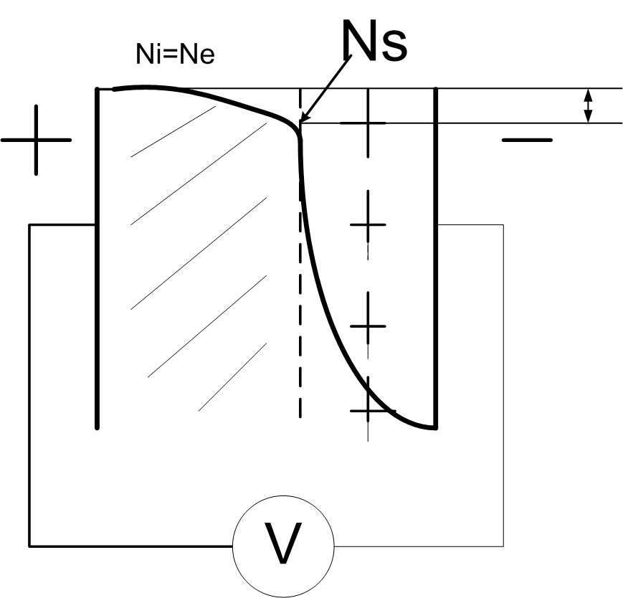
Ограниченная плазма
Лекция 2
Условие зажигания разряда

Slide 2
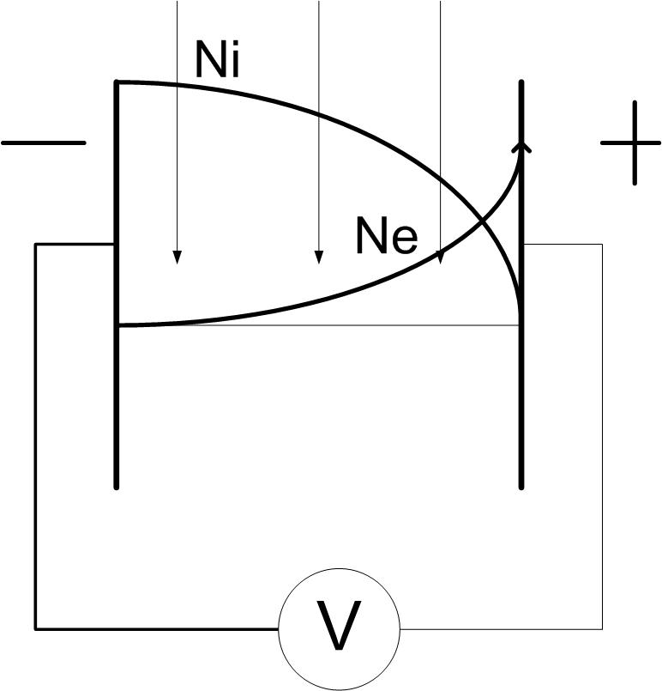
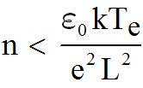
Условие зажигания разряда

Slide 3
Первый коэффициент Таунсенда
Первый коэффициент Таунсенда,
Число электронов, которые рождает
электрон на единицу длины

Slide 4
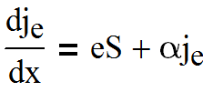
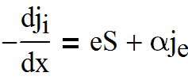

Slide 5
Граничные условия
Второй коэффициент Таунсенда, количество электронов,
Которые выбивает из катода один ион

Slide 8
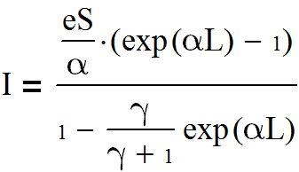

Slide 9
Условие зажигания разряда

Slide 10
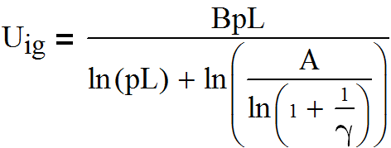

Slide 11
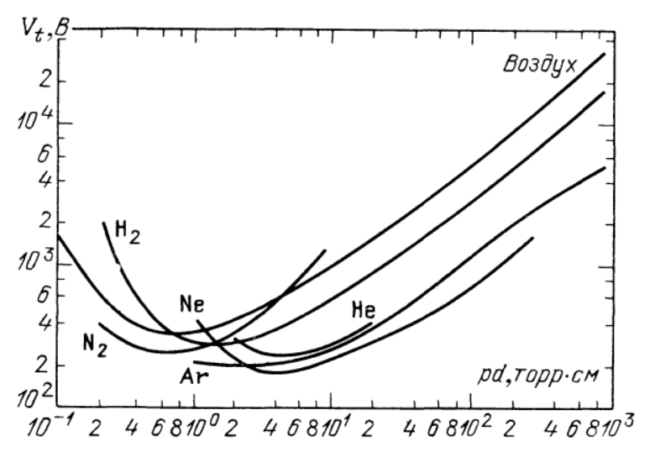
Кривые Пашена

Slide 13
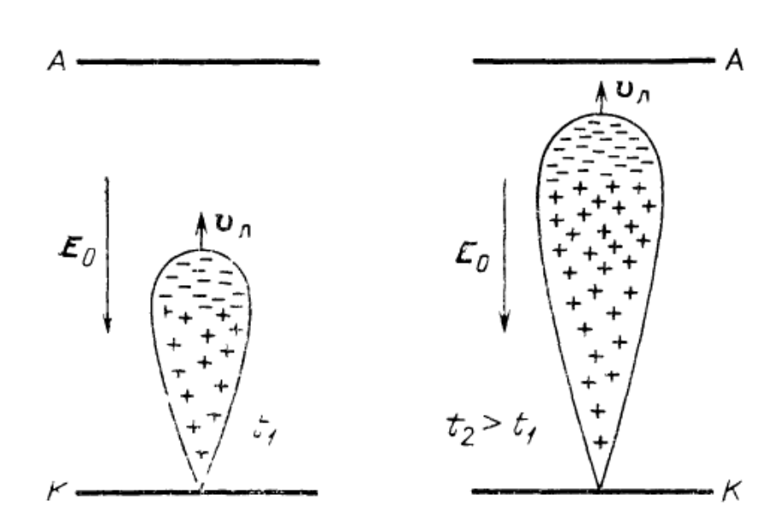
Электронная лавина

Slide 14
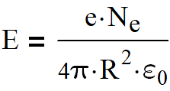
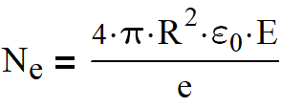

Slide 16
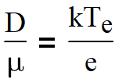

Slide 18
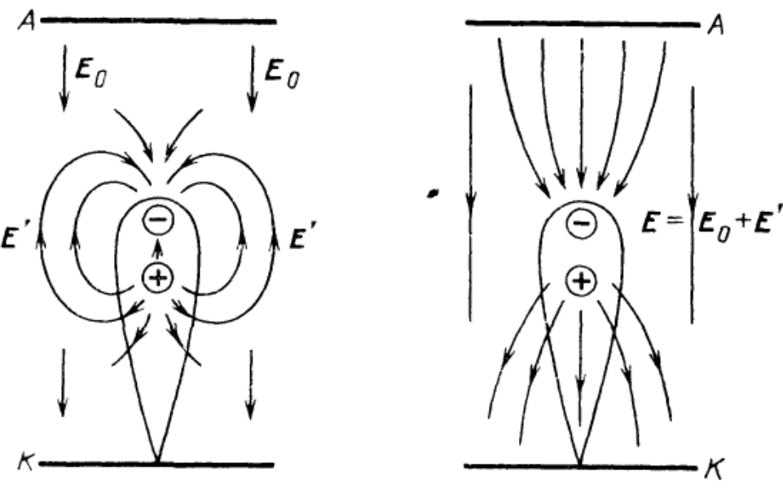

Slide 19
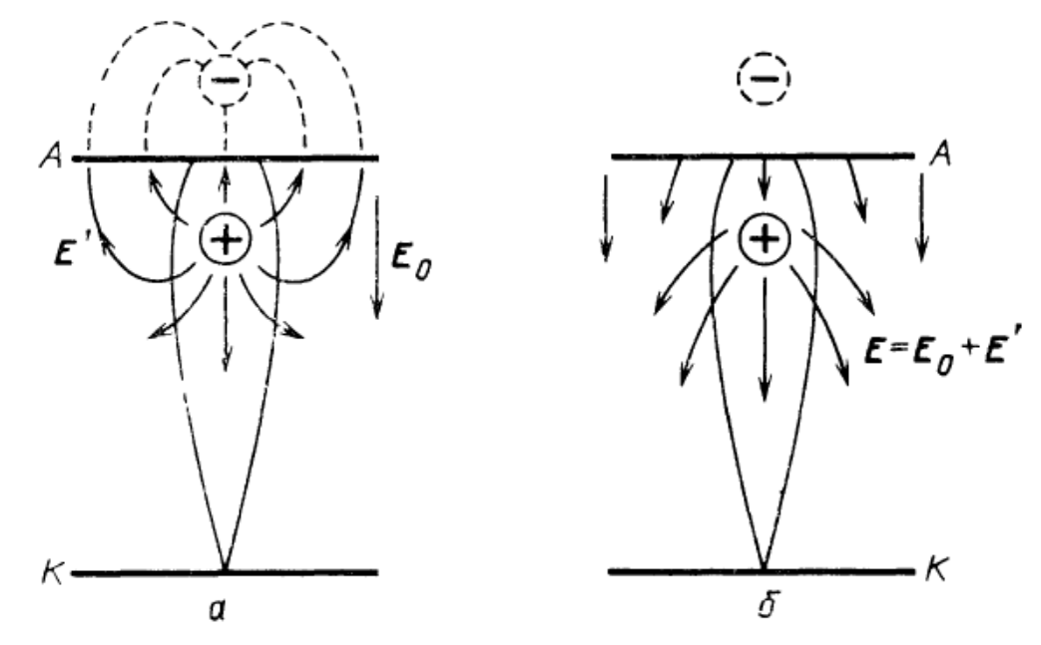

Slide 20
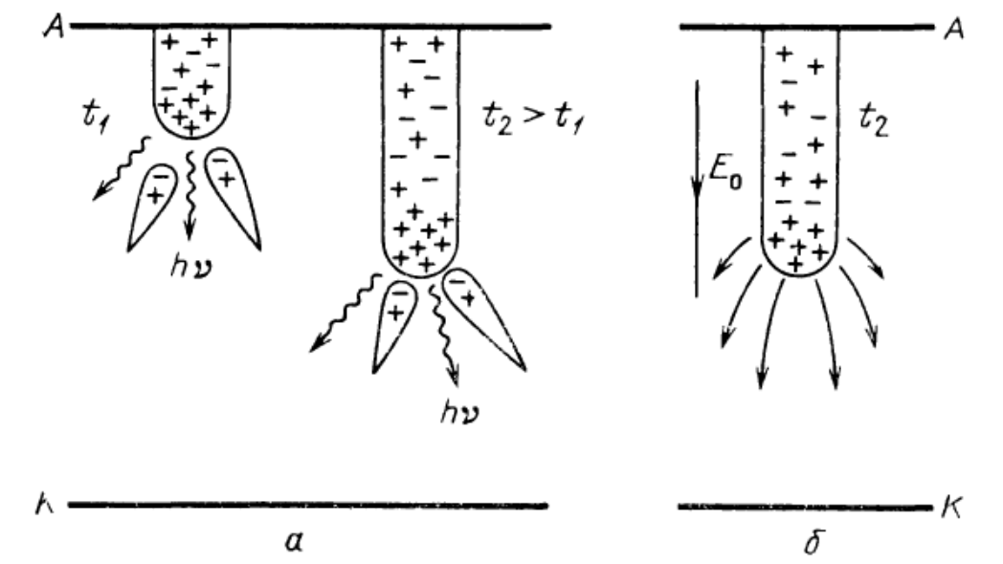
Катодонаправленный стример

Slide 21
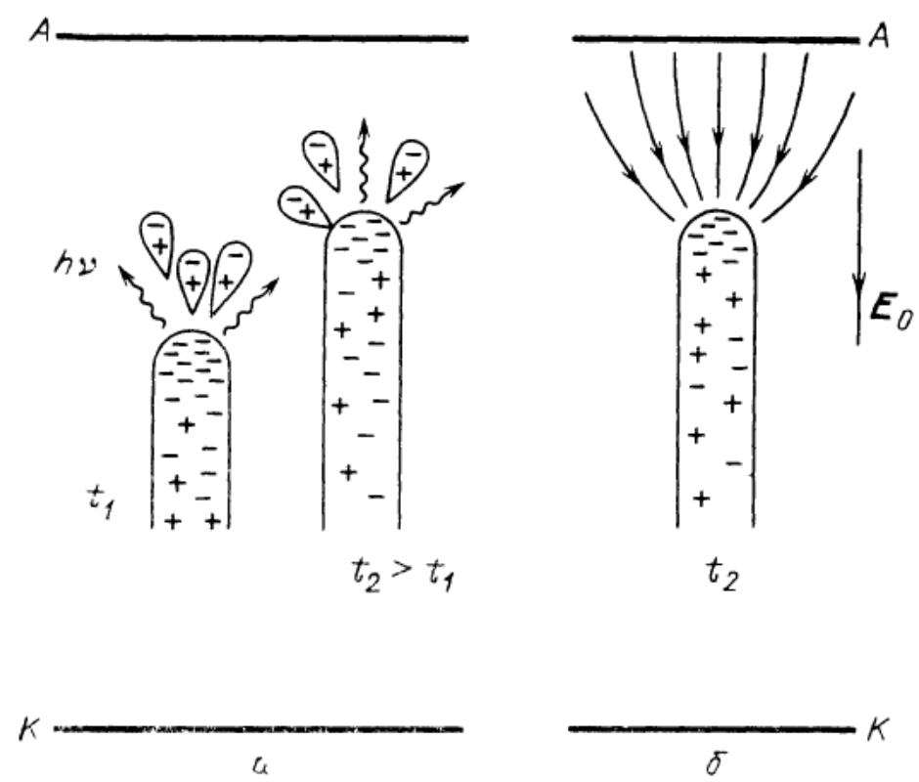
Анодонаправленный стример

